Slide 1
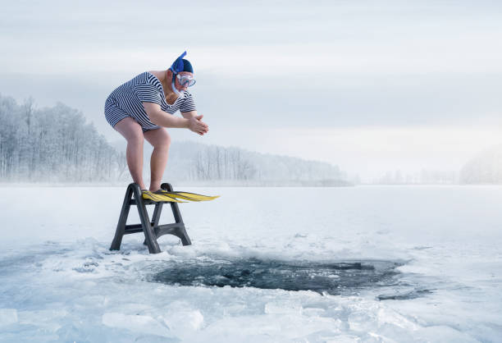
Apport de la médecine manuelle dans la gestuelle sportive au quotidien
Dr Denis EVRARD, DIU Reims-Nancy

Slide 2
La reprise du sport à 40 ans
Le passage de la compétition au sport loisir
Le temps retrouvé :
enfants autonomes,
mise en retraite,
reprise en main d’un corps abandonné…
Pour que le sport devienne un plaisir et non un échec, donc une activité physique plaisante, sans douleur, et donc pérenne

Slide 3
L’ostéopathie médicale
Sans rechercher la performance à tout prix
Améliorer les mobilités articulaires
Effacer les ténalgies et ténopathies
Atténuer les douleurs, articulaires et musculaires
Lever les inhibitions motrices
Retrouver l’efficacité musculaire
Aider à restituer une précision gestuelle

Slide 4
Améliorer les mobilités articulaires
- techniques de mobilisation
- techniques de glissé articulaire
- techniques de manipulation

Slide 5
Effacer les ténalgies et ténopathies
Massages
Massages transverses profonds
Étirements
Étirements post isométriques
….
infiltration

Slide 6
Atténuer les douleurs, articulaires et musculaires
Massages
Massages réflexes,
Étirements post-isométriques
Positionnement en raccourcissement

Slide 7
Lever les inhibitions motrices
Retrouver l’efficacité musculaire
Aider à restituer une précision gestuelle
Petit rappel …….

Slide 8
Testing musculaire
0 = Absence de contraction volontaire.
1 = Contraction faible (visible ou palpable) sans déplacement perceptible.
2 = Déplacement possible si l'action de la pesanteur est éliminée.
3 = Déplacement possible contre la pesanteur du segment mobilisé

Slide 9
Testing musculaire
4 = Possibilité de vaincre une résistance supérieure à la pesanteur mais la force réalisée reste déficitaire.
5 = Capacité du muscle à accomplir le mouvement dans toute l'amplitude et de vaincre une contrainte d'intensité maximale (comparable au côté sain).
De plus, à 5 le muscle devient capable de reproduire l'action plusieurs fois sans s'épuiser.

Slide 10
L’inhibition motrice
4 = Possibilité de vaincre une résistance supérieure à la pesanteur mais la force réalisée reste déficitaire.
Situation d’inhibition motrice
5 = Capacité du muscle à accomplir le mouvement dans toute l'amplitude et de vaincre une contrainte d'intensité sous-maximale (légèrement plus faible que le côté sain).
De plus, le muscle devient capable de s'épuiser.

Slide 11
L’inhibition motrice
Exemple du muscle grand pectoral
Myalgie et cordons myalgiques d’origine C5/C6
innervation nerfs pectoraux latéral et médial, racine C5/C6/C7/C8/T1
Attention aux risques de confusion

Slide 12
L’inhibition motrice
Le muscle transverse de l'abdomen :
innervé par les branches des cinq derniers nerfs intercostaux, le nerf sous-costal (T12) et les nerfs iléohypogastrique et iléoinguinal (L1)
Et donc peut participer à un syndrome de Maigne

Slide 13
Et le sympathique dans tout ça….
En plus de ces différents risques de confusion dépendant de l’origine radiculaire ou articulaire postérieur
Les chaines sympathiques (globalement +) et parasympathiques (globalement -) peuvent « déplacer » la symptomatologie.

Slide 14
Donc , pour le sportif du quotidien…
L’ostéopathie médicale devient essentielle, d’abord au stade diagnostique où nous disposons d’armes multiples
A fortiori au stade thérapeutique, pour laquelle, nos armes sont tout aussi variées.

Slide 15
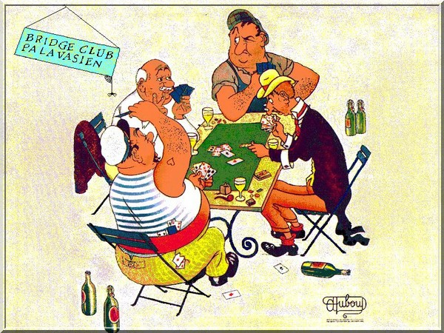
Pour éviter ça

Slide 20
C6/C7 (nerf médian : C5 à T1)
Radiaux
Supinateur
Brachio-radial
Long + court extenseur radial du carpe

Slide 21
Golf :
Le muscle transverse de l'abdomen est innervé par les branches des cinq derniers nerfs intercostaux, le nerf sous-costal et les nerfs iléohypogastrique et iléoinguinal. L1 + Nerf sous costal T12
Inhibition motrice + limitation rotation

Slide 22
Gilles Simon 2010 finale open Metz
1° set :7/5
2° set : 4/6, perte du set, beaucoup de fautes directes en ligne de fond
3° set : 6/1
Que s’est-il passé entre le 2° et le 3° set ?

Slide 23
Enraidissement articulaire
Exemple du football, le joueur amateur de 50 ans qui ne peut courir et frapper la balle pour défaut d’amplitude de hanche
Examen de hanche : limitation de rotation médiale par douleur dans la région trochantérienne
Radiographie de hanche : coxarthrose ultramodeste
Examen clinique ostéopathique : cellulo-tenalgie de la région du tenseur du facia-lata et DIM T12/L1

Slide 24
Épaule dominante
tennis

